Slide 1



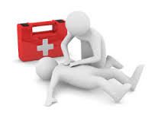
Πρώτες Βοήθειες
Ioannis Lazarettos
MD PhD Orthopaedic Surgeon
Notes:
1

Slide 2
Ορισμός
Το σύνολο των φροντίδων που προσφέρονται από ένα τυχαίο μάρτυρα προς άτομο ή άτομα που υπέστησαν ατύχημα ή αρρώστησαν ξαφνικά, μέχρι να αντιμετωπιστούν από ειδικούς
Ioannis Lazarettos MD PhD
Orthopaedic Surgeon
2
Notes:
2

Slide 3
Στόχοι των Πρώτων Βοηθειών
1. Διατήρηση της ζωής
2. Ελαχιστοποίηση της βλάβης που προκλήθηκε στο θύμα
3. Διατήρηση του θύματος σε καλή κατάσταση μέχρι να φθάσει εξειδικευμένη βοήθεια
4. Ασφαλής μεταφορά θύματος σε κέντρο Ιατρικής Βοήθειας
5. Ανακούφιση από τον πόνο
6. Ηθική συμπαράσταση στον πάσχοντα
Ioannis Lazarettos MD PhD
Orthopaedic Surgeon
3
Notes:
3

Slide 4
Απαραίτητες Ενέργειες
1. Ειδοποίηση ΕΚΑΒ (166 ή 112)
2. Αξιολόγηση κατάστασης θύματος
3. Αξιολόγηση κατάστασης θύματος
4. Εξασφάλιση αεραγωγού
5. Καρδιοαναπνευστική Αναζωογόνηση (ΚΑΡΠΑ)
6. Έλεγχος εξωτερικής αιμορραγίας
7. Περιποίηση τραυμάτων
8. Ακινητοποίηση καταγμάτων
9. Απομάκρυνση βλαπτικών παραγόντων
10. Ανακούφιση από τον πόνο
Ioannis Lazarettos MD PhD
Orthopaedic Surgeon
4
Notes:
4

Slide 5
Απαραίτητες Ενέργειες
11. Εξασφάλιση περιουσίας του πάσχοντα
12. Πρέπει να γίνουν το ταχύτερο δυνατόν
13. Η γνώση προσφοράς Πρώτων Βοηθειών από όλους, αποτελεί στόχο της ΕΕ (Basic Life Support)
14. Προτεραιότητα:
Ιατροί
Νοσηλευτές
Ένστολοι κ.α.
Ioannis Lazarettos MD PhD
Orthopaedic Surgeon
5
Notes:
5

Slide 6
Πρώτες Ενέργειες για την Παροχή Πρώτων Βοηθειών
Εξασφάλιση συνθηκών ασφάλειας διασώστη
(φωτιά, ηλεκτροπληξία, τροχαίο, πτώση, μολυσματικό νόσημα)
1. Ψυχραιμία, Ήρεμη & Λογική Δράση
2. Ένας έχει το Γενικό Πρόσταγμα
3. Άπομάκρυνση Περιέργων
4. Κλήση Βοήθειας
5. Ακινητοποίηση Θύματος σε φορείο ή σε σταθερή επιφάνεια
6. Ελευθέρωση Θύματος από σφιχτά ρούχα & αξεσουάρ
Ioannis Lazarettos MD PhD
Orthopaedic Surgeon
6
Notes:
6

Slide 7
Πρώτες Ενέργειες για την Παροχή Πρώτων Βοηθειών
7. Έλεγχος βασικών λειτουργιών – Έλεγχος αιμορραγίας
8. Ανακούφιση από τον πόνο
9. Σε περισσότερα θύματα, ιεράρχηση προτεραιοτήτων
10. Τόνωση ηθικού θύματος
11. Γρήγορη & Ασφαλής Διακομιδή
12. Συλλογή πληροφοριών
13. Φροντίδα περιουσίας θύματος
Ioannis Lazarettos MD PhD
Orthopaedic Surgeon
7
Notes:
7

Slide 8
Πρώτες Ενέργειες για την Παροχή Πρώτων Βοηθειών
Έλεγχος Θύματος
1. Επικοινωνία με το περιβάλλον
2. Αεραγωγοί
3. Αναπνοή
4. Σφύξεις
5. Εξωτερική αιμορραγία
6. Κατάγματα & Άλλες Κακώσεις
7. Εγκαύματα
8. Άλλα Συμπτώματα - Σημεία
Ioannis Lazarettos MD PhD
Orthopaedic Surgeon
8
Notes:
8

Slide 9
Πρώτες Ενέργειες για την Παροχή Πρώτων Βοηθειών
1. Κλήση για εξειδικευμένη βοήθεια
2. Απομάκρυνση των περίεργων ή ενεργοποίησή τους για προσφορά βοήθειας
3. Τοποθέτηση θύματος σε θέση ώστε να εξασφαλίζεται η απόλυτη βατότητα των αεροφόρων οδών
4. Έλεγχος για την ύπαρξη σφυγμού και λοιπών ζωτικών σημείων
5. Ακινητοποίηση του θύματος
6. Ο έλεγχος οποιασδήποτε εξωτερικής αιμορραγίας
7. Ακινητοποίηση τυχόν καταγμάτων των άκρων
8. Ανακούφιση του θύματος από τον πόνο
9. Ενθάρρυνση και Ηθική συμπαράσταση
Ioannis Lazarettos MD PhD
Orthopaedic Surgeon
9
Notes:
9

Slide 10
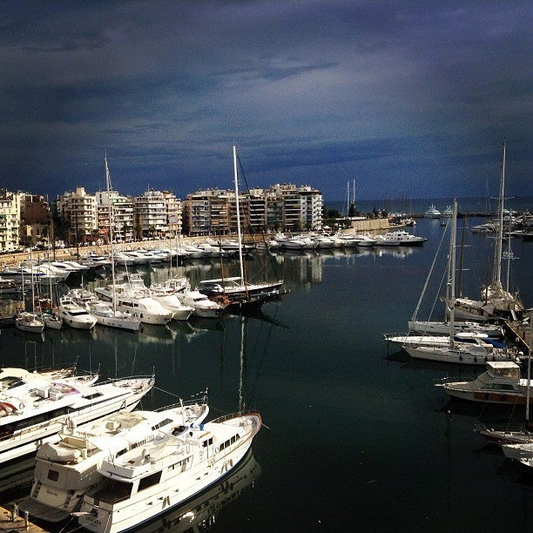
Ευχαριστώ για την Προσοχή σας!
Ioannis Lazarettos MD PhD
Orthopaedic Surgeon
10
Notes:
10

